Slide 1
4.4电子表 程序设计（项目9）
单片机的定时器中断能够产生精确的时间，因此利用单片机很容易实现电子表的设计。本节内容是在6位动态显示的基础上加上按键完成的，也是单片机技术学习过程中最典型的实训项目。
本节实现的电子表基本要求如下：
利用6位数码管显示时分秒，4个按键调整。具有自动精确走时，调时调分调秒、定时定闹，定闹输出可驱动蜂鸣器发出声响，或驱动继电器吸合。

Slide 2
4.4.1 功能分析
一、按键调整功能
简单电子表程序是在动态显示的基础上实现的，因此键盘控制是本项目设计中的重要部分。要实现按键的调整功能，首先需要定义各个按键的功能。
常用的电子表可以利用4个按键实现调整，这四个按键分别为KEY1、KEY2、KEY3、KEY4，其中KEY1作为调整设定键，按下后进入调整状态，第一次按下在当前时间基础上调小时，第二次按下调分钟，第三次按下调秒，第四次按下在原定闹时间基础上调整定闹的小时，第五次按下调定闹的分钟。再按循环。

Slide 3
KEY2、KEY3分别对将要调整的对象进行加、减调整，如在调整小时状态下，按下KEY2后，小时加一，按下KEY3后，小时减一。在调整状态下，按下KEY4推出调整。
二、时间显示
小时、分钟和秒的每个数据对象需显示出个位和十位，因此每个时间对象要占用两个数码管显示。在正常走时状态进入调整时间状态后，要求对应的调整对象以周期为1/2s的速率闪烁，以区别正常走时状态。
在调时状态下，小时、分钟和秒所在位置不变，但在定闹时间调整时，6个数码管的后四位显示定闹时、分，前两和数码管显示一个特定字符，如“L1”，用来区分调时状态。

Slide 4
三、定闹输出问题
当电子表走时状态下的时间与定闹时间相同时，可以通过控制继电器吸合接通负载动作达到定闹输出目的，也可以驱动蜂鸣器发出声响提示。如果采用有源蜂鸣器时，只需在蜂鸣器上加上高电平即可产生1kHz声响。在本项目中使用的是无源蜂鸣器，其内部只是一个电磁铁和一个铁质共振模，需加上1kHz方波信号时才发出声响，因此需在程序中设计一个产生1kHz左右方波程序，以驱动蜂鸣器发声。

Slide 5
4.4.2 电路设计
根据功能需要，电子表电路含6位数码管、4个按键和一个继电器驱动电路，如图4-4-1所示。可在P3.3口接一个继电器驱动电路，控制一只灯泡或一个电铃作为闹铃输出。

Slide 6
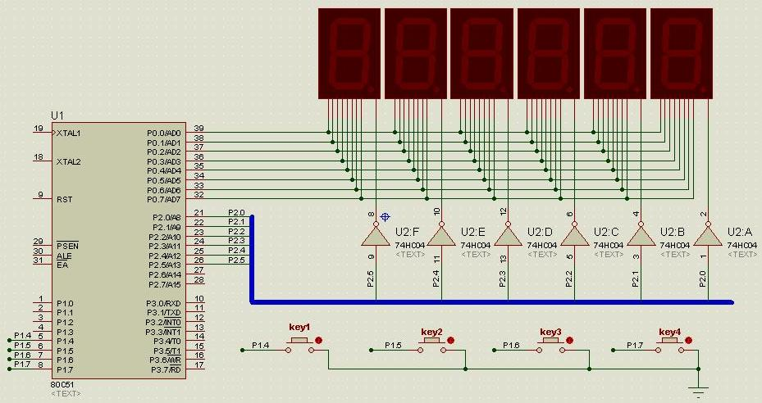
图4-4-1 电子表显示电路

Slide 7
4.4.3程序设计
一、程序模块划分
电子表程序采用模块化设计，可以先根据电子表的功能需求对程序进行模块划分，这个过程单片机程序模块化设计的基本设计步骤。电子表程序根据功能可以划分显示模块、按键模块和主程序模块，按键模块可以独立设计一个按键子程序，显示模块可采用动态显示程序，包含在定时器中断，主程序模块调用子程序，主函数调用子函数。

Slide 8
二、按键程序
根据功能要求，按键key1按下进入时间、定闹调整状态，由于需要对不同对象进行调整，并且要控制所调整的对象闪烁显示，因此需要设定一个记录key1按下次数的状态变量，比如key1_flag。未按下key1时， key1_flag值为0，电子表正常走时；第一次按下key1，key1_flag为1，进入调时状态，同时小时闪烁；再按下key1，key1_flag为2，此时调分钟，分钟闪烁；依次按下KEY1，可以分别进入其他时间调整。由于本项目中的电子表只需调整5个对象，key1_flag值增加到6时预置为1，重新进入调时状态。按键功能分配见表4-4-1，程序设计流程如图4-4-2所示。

Slide 9
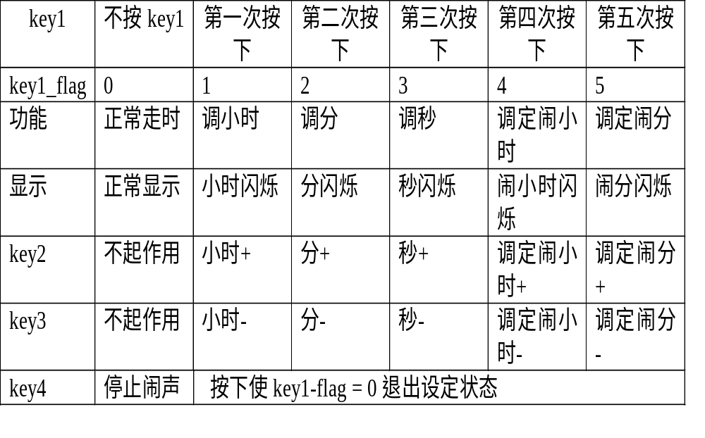
表4-4-1 key1_flag值所对应的功能

Slide 10
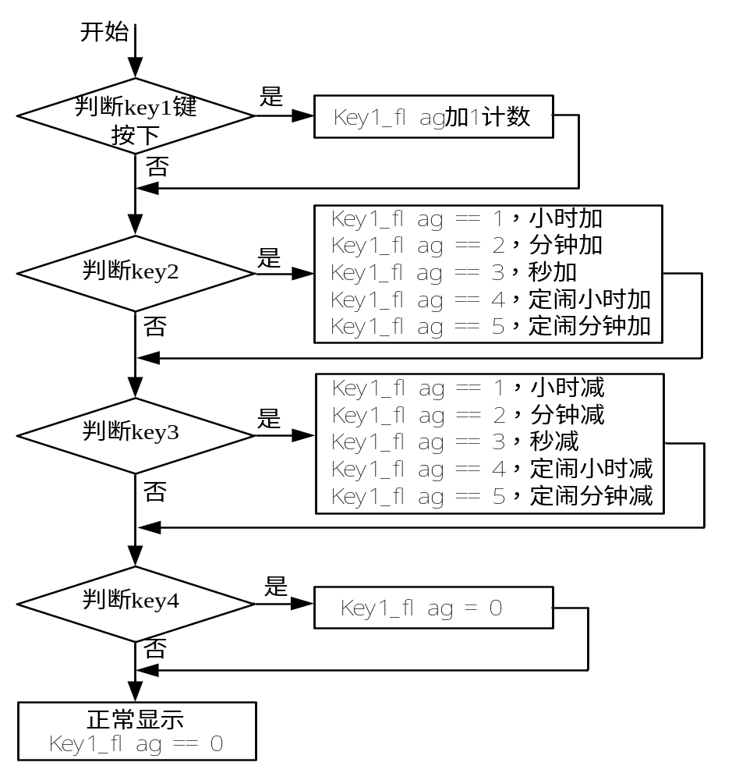
图4-4-2 电子表按键程序流程

Slide 11
明白按键功能分配以及程序流程很容易设计按键程序，首先要声明一些全局变量，如时间变量hour（时）、min（分）、sec（秒），调整中间变量hour_t、min_t、sec_t以及定闹所使用的变量hour_r（定闹时）、min_r（定闹分），以便在程序设计中用这些变量保存现在时间、调整时间、定闹时间。按键程序key.c设计清单如下：
/**********************************************************/
//按键子程序
/**********************************************************/
#include<reg51.h>
sbit key1 = P1^4;
sbit key2 = P1^5;
sbit key3 = P1^6;
sbit key4 = P1^7;

Slide 12
bit key1_s,key2_s,key3_s,key4_s; //按键按下状态
unsigned char hour = 12,min = 30,sec =30; //正在走的时间变量
char hour_t,min_t,sec_t;//调整的中间时间变量
unsigned char min_r,hour_r;//定闹的时间变量
unsigned char key1_flag;//调整控制变量，控制调整对象、控制显示对象
/***********************简单延时函数************************/
void delay(unsigned int x)
{
while(x--);
}
/*************************按键函数**************************/
void key(void)
{
//按键key1处理
if(key1 == 0)
{

Slide 13
delay(300);
if(key1 == 0);
key1_s = 1;
}
if(key1 == 1 && key1_s == 1)
{
key1_s = 0;
key1_flag++;
if(key1_flag >= 6)key1_flag = 1;
hour_t = hour;//把正在走的时间给调整值
min_t = min;
sec_t = sec;
}
//按键key2处理
if(key2 == 0)
{

Slide 14
delay(300);
if(key2 == 0);
key2_s = 1;
}
if(key2 == 1 && key2_s == 1)
{
key2_s = 0;
if(key1_flag == 1)
hour_t++;if(hour_t >= 24)hour_t = 0;hour = hour_t; //把调整后的时间给走的时间
if(key1_flag == 2)min_t++;if(min_t >= 60)
min_t = 0;min = min_t;
if(key1_flag == 3)sec_t++;if(sec_t >= 60)
sec_t = 0;sec = sec_t;
if(key1_flag == 4)hour_r++;if(hour_r >= 24)hour = 0;
if(key1_flag == 5)min_r++;if(min_r >= 24)min_r = 0;
}

Slide 15
//按键key3处理
if(key3 == 0)
{
delay(300);
if(key3 == 0);
key3_s = 1;
}
if(key3 == 1 && key3_s == 1)
{
key3_s = 0;
if(key1_flag == 1)hour_t--;
if(hour_t <= 0)hour_t = 23;hour = hour_t;
if(key1_flag == 2)min_t--;
if(min_t <= 0)min_t = 59;min = min_t;
if(key1_flag == 3)sec_t--;
if(sec_t <= 0)sec_t = 59;sec = sec_t;

Slide 16
if(key1_flag == 4)hour_r--;if(hour_r <= 0)hour = 23;
if(key1_flag == 5)min_r--;if(min_r <= 0)min_r = 59;
}
//按键key4处理
if(key4 == 0)
{
delay(300);
if(key4 == 0);
key4_s = 1;
}
if(key4 == 1 && key4_s == 1)
{
key1_flag = 0;
key4_s = 0;
}
}

Slide 17
按键子程序保存在key.c文件中，用于主程序调用。这种设计运用了程序的模块化思想。程序的模块化设计是单片机C语言程序设计的优点，把一个完整小程序单元模块化，可以很容易在被主程序或其他程序调用，在以后的程序设计中会经常用到。

Slide 18
三、主程序
主程序包含主函数和中断服务函数和T0初始化函数，主要完成时间计数、显示和定闹处理。由于电子表是采用6位数码管动态显示，并利用关键变量key1_flag控制显示状态，因此电子表的程序设计可以在动态程序上下动态显示的基础上实现。
主函数主要调用T0初始化函数，并时时比较现在时间与定闹时间是否一致，同时等待T0中断。T0中断服务函数不但要完成计时，而且要完成各种状态，如正常状态、调整时间状态等显示与驱动。T0中断服务函数是程序设计的关键，也是本项目的难点。其程序流程如图4-4-3所示。

Slide 19
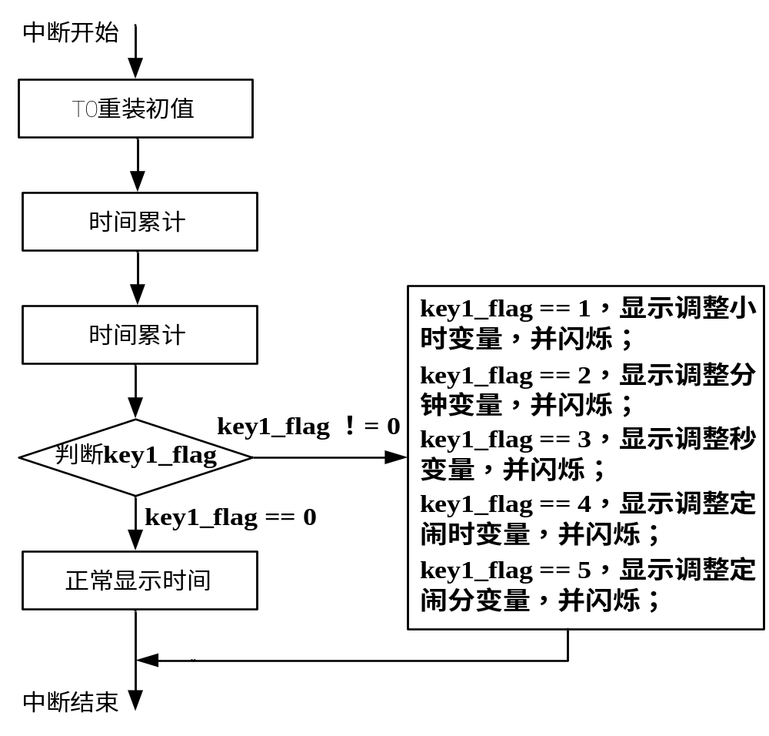
图4-4-3 电子表显示程序流程

Slide 20
程序中使用全局变量key1_flag必须在主程序中声明，主要是因为程序在编译时的顺序原因造成，在程序设计时，不同的程序可以通过全局变量关联，如同全局变量使用在同一个程序中不同函数之间一样。电子表程序清单如下：
//电子表主程序，具有调整时间、定闹功能
/**************************************************************************/
#include<reg51.h>
#include<key.c>
unsigned char i,j,k;
unsigned char seven_seg[] = {0xc0,0xf9,0xa4,0xb0,0x99,0x92,0x82,0xf8,0x80,0x90};
unsigned char flash;
sbit SW = P3^3; //接继电器驱动电路，低电平继电器吸合，控制电铃
/*************************************************************************/
void timer0_isr(void) interrupt 1

Slide 21
{
TH0 = 0xf8;
TL0 = 0x2f;
i++;
if(i >= 250) //半秒到
{
flash = ~flash;// 得到8位闪烁变量
i = 0;
j++;
}
if(j >= 2) //1分钟到
{
sec++;j = 0;
}
if(sec >= 60) //1分钟到
{

Slide 22
min++;sec = 0;
}
if(min >= 60) //1小时到
{
hour++;min = 0;
}
if(hour >= 24)
hour = 0;
P0 = 0xff;//仿真消隐
if(key1_flag == 0)//正常走时
{
switch(k)
{
case 0:P0 = seven_seg[sec % 10];
P2 = ~0x01;break;
case 1:P0 = seven_seg[sec / 10];
P2 = ~0x02;break;

Slide 23
case 2:P0 = seven_seg[min % 10] & (0x7f | flash);
P2 = ~0x04;break;//小数点闪烁
case 3:P0 = seven_seg[min / 10];
P2 = ~0x08;break;
case 4:P0 = seven_seg[hour % 10] & (0x7f | flash);
P2 = ~0x10;break; //小数点闪烁
case 5:P0 = seven_seg[hour / 10];
P2 = ~0x20;break;
}
}
if(key1_flag == 1)//调小时，小时闪烁
{
j = 0;
switch(k)
{

Slide 24
case 0: P0 = seven_seg[sec_t % 10]; P2 = ~0x01;break;
case 1: P0 = seven_seg[sec_t / 10]; P2 = ~0x02;break;
case 2: P0 = seven_seg[min_t % 10]; P2 = ~0x04;break;
case 3: P0 = seven_seg[min_t / 10]; P2 = ~0x08;break;
case 4: P0 = seven_seg[hour_t % 10] | flash; P2 = ~0x10;break; //小时闪烁
case 5: P0 = seven_seg[hour_t / 10] | flash; P2 = ~0x20;break; //小时闪烁
}
}
if(key1_flag == 2)//调分钟
{

Slide 25
j = 0;
switch(k)
{
case 0: P0 = seven_seg[sec_t % 10]; P2 = ~0x01;break;
case 1: P0 = seven_seg[sec_t / 10]; P2 = ~0x02;break;
case 2: P0 = seven_seg[min_t % 10]| flash; P2 = ~0x04;break; //分闪烁
case 3: P0 = seven_seg[min_t / 10]| flash; P2 = ~0x08;break; //分闪烁
case 4: P0 = seven_seg[hour_t % 10] ; P2 = ~0x10;break;
case 5: P0 = seven_seg[hour_t / 10]; P2 = ~0x20;break;
}
}

Slide 26
if(key1_flag == 3)//调秒
{
j = 0;
switch(k)
{
case 0: P0 = seven_seg[sec_t % 10]| flash; P2 = ~0x01;break; //秒闪烁
case 1: P0 = seven_seg[sec_t / 10]| flash; P2 = ~0x02;break; //秒闪烁
case 2: P0 = seven_seg[min_t % 10]; P2 = ~0x04;break;
case 3: P0 = seven_seg[min_t / 10]; P2 = ~0x08;break;
case 4: P0 = seven_seg[hour_t % 10] ; P2 = ~0x10;break;
case 5: P0 = seven_seg[hour_t / 10]; P2 =

Slide 27
~0x20;break;
}
}
if(key1_flag == 4)//调定闹小时
{
j = 0;
switch(k)
{
case 0: P0 = seven_seg[min_r % 10]; P2 = ~0x01;break;
case 1: P0 = seven_seg[min_r / 10]; P2 = ~0x02;break;
case 2: P0 = seven_seg[hour_r % 10]| flash; P2 = ~0x04;break; //定闹小时闪烁
case 3: P0 = seven_seg[hour_r / 10]| flash; P2 = ~0x08;break; //定闹小时闪烁

Slide 28
case 4: P0 = 0xff;P2 = ~0x10;break;//不显示
case 5: P0 = 0x0c;P2 = ~0x20;break;//显示字符“P”
}
}
if(key1_flag == 5) //调定闹分钟
{
j = 0;
switch(k)
{
case 0: P0 = seven_seg[min_r % 10]| flash; P2 = ~0x01;break; //定闹分闪烁
case 1: P0 = seven_seg[min_r / 10]| flash; P2 = ~0x02;break; //定闹分闪烁
case 2: P0 = seven_seg[hour_r % 10]; P2 = ~0x04;break;

Slide 29
case 3: P0 = seven_seg[hour_r / 10]; P2 = ~0x08;break;
case 4: P0 = 0xff;P2 = ~0x10;break;//不显示
case 5: P0 = 0x0c;P2 = ~0x20;break;//显示字符“P”
}
}
k++;
if(k >= 6)k = 0;
}
/***************************************************************************/
void timer0_initi(void)
{
TMOD = 0x01;
TH0 = 0xf8;

Slide 30
TL0 = 0x2f;
EA = 1;
ET0 = 1;
TR0 = 1;
} /*****************************************************************/
void main(void)
{
timer0_initi();
while(1)
{
key();
if(min == min_r && hour == hour_r)
SW = 0;
else
SW = 1;
}
}

Slide 31
本项目中，按键子程序和主程序设计完成后保存在同一个目录下。采用Keil设计程序时，在新建工程后直接添加主程序即可。由于程序中有很多类似的结构和程序，因此在编写电子表程序是尽量使用复制和粘贴功能，只更改不同的变量值即可，从而使程序输入量大大减小。

Slide 32
本节重点练习单片机程序设计基本技能，在熟悉项目的任务后，只要按键功能分配合理、编写思路清晰，可以在很短的时间内完成电子表的设计。利用单片机完成电子表的设计是到单片机程序设计基础最为典型的实训项目，因此，具备独立完成电子表设计能力是单片机项目开发和产品设计的最低要求。

